Slide 1
Sistema de apoio à promoção do turismo rural
Elaborado por:
Gonçalo Amaro 17440
Pedro Tomás 18962
Vítor Abreu 18966
Organizadora do projeto:
Isabel Brito

Slide 2
Objectivo do trabalho
Este trabalho tem como principal objectivo a monitorização de fluxos de visitantes para identificar boas práticas, tendo sempre foco na criação de uma benéfica, sustentável e duradoura relação entre o turismo e o património. Para essa monitorização ser realizada, será necessário desenvolver um sistema de informação que recolha, armazena, processa e comunica dados e informação sobre as visitas ao património dos turistas nacionais e estrangeiros. Para que a essa monitorização seja realizada devidamente, será necessário que sejam realizadas algumas etapas, das quais seriam:

Slide 3
Objectivo do trabalho
A recolha de dados sobre as visitas dos turistas nacionais e estrangeiros ao património cultural de Beja, destacando-se dessa mesma recolha, as atracções, hotéis e restaurantes, e tendo como origens as fontes, "TripAdvisor", "Booking", "Zomato". Para que a recolha de dados fosse realizada das devidas fontes foi necessário recorrer ao conceito de webscraping;
O armazenamento de dados numa base de dados SQL, para mais tarde facilitar o gestão de toda a informação para as seguintes etapas;
O processamento dos dados, iniciando-se com a sua normalização e mais tarde passando á sua análise recorrendo ao sentiment analysis e à Keyword extraction;
A elaboração de gráficos usando a biblioteca MatplotLib e o software PowerBI;

Slide 4
Investigação
Foram obtidos todos os dados de posts e comentários relacionados com providers de acesso, entretenimento, refeições e estadia directamente ligados ao património cultural do Alentejo. Estes a serem analisados e classificados, criando assim um modelo de possíveis sentimentos e procuras que o comércio local tem o interesse em fornecer aos visitantes. O foco principal foram os posts e comentários em português.
Os websites seleccionados assim como os métodos de obtenção de dados, e também de analisar os mesmos foi decidida previamente pelo grupo e todos os elementos decidiram usar as mesmas ferramentas para cada função que lhes fora determinado.

Slide 5
Investigação
Foram usados os sites:
Tripadvisor
Booking
Zomato
Google Maps
O foco principal é o TripAdvisor visto que este oferece a maior variedade de conteúdo (hotéis, restaurantes e outros estabelecimentos), no entanto como uma plataforma é pouco, decidimos adicionar Booking e Zomato à lista para uma maior e mais ampla rede de hotéis e restaurantes. Foi também considerado o Google Maps, mas este apresentou um novo set de problemas que vão ser descritos já de seguida.

Slide 6
(Im)possibilidade de uso de APIs
Em nenhum dos websites testados foi observada uma facilidade na obtenção de acesso às suas APIs, apenas alguns (3/4) ofereceram acesso à documentação da(s) mesma(s) facilmente.
Dentro dos websites que oferecem documentação foi observado que todos subdividem os seus serviços de API em 3 ou 4 APIs para casos de uso específicos (reservas, dados, etc)
Sendo que é impossível o uso das APIs (que facilitariam o trabalho) temos de recorrer a outras técnicas para obter os dados.

Slide 7
Alternativas
Sendo que é impossível o uso das APIs (que facilitariam o trabalho) temos de recorrer a outras técnicas para obter os dados.
Vantagens de web scrapping:
1. Mais rápido: É possível manusear grandes quantidades de dados que poderiam levar
dias ou semanas a serem processados através do trabalho manual, com o uso do
scraping podemos reduzir substancialmente o esforço e aumentar a velocidade de
decisão;
2. Confiável e consistente: Ao fazer o trabalho manual é muito fácil de haver erros, por
exemplo, erros tipográficos, informações esquecidas ou inserção nas colunas erradas.
O uso do web scraping garante consistência e a qualidade dos dados;
3. Ajuda a reduzir a carga de trabalho;
4. Menor custo: Uma vez implementado o scraping, o custo total da extração de dados
é significativamente reduzido, especialmente quando comparado ao trabalho manual;
5. Manutenção básica: Fazer o scraping de dados geralmente não requer muita manutenção.

Slide 8
Desvantagens de web scrapping
1. Baixa proteção: Se os dados na web são protegidos, o uso do scrapping também pode
se tornar um desafio e aumentar os custos;
2. Dados estruturados: Não vai ser possível fazer scrapping a 1000 websites diferentes
pois cada website tem uma estrutura completamente diferente. Será necessário haver
alguma estrutura básica que seja diferente em determinadas situações
Bibliotecas Python para Web Scrapping:
Para tal linguagem existem algumas bibliotecas para a resolução deste caso:
• Requests
• BeautifulSoup
• Scrapy
• lxml

Slide 9
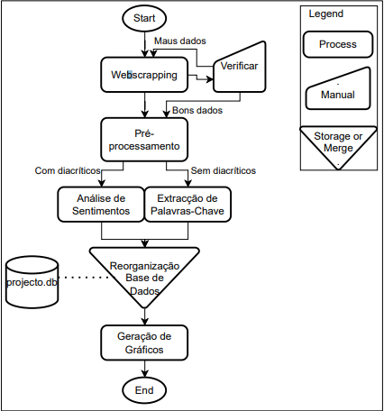
Resumo dos Passos de Execução

Slide 10
Webscrapping
A divisão de tarefas decidida foi a distribuição de cada um dos três websites por cada um dos elementos do grupo, pela ordem de dificuldade em congruência linear com o tempo extra-curricular disponível de cada elemento.
Na realização do webscraping foi desenvolvido um ambiente virtual de Python 3 para realizar os scripts que iriam recolher as informações. Como forma de organizar todos os pacotes GitHub e possíveis actualizações de bibliotecas dentro do código também foi gerado um ficheiro requirements.txt que actualizamos e usamos sempre que um dos elementos do grupo instale novos pacotes ao realizar o seu trabalho. A linguagem optada para a construção dos scripts foi o Python já que é uma das mais acessíveis linguagens de programação disponíveis devido à sua simples syntax e também pela vasta quantidade de bibliotecas disponibilizadas, das quais temos uma dúzia que são bastante úteis para a realização deste projecto. Para finalizar, todos os ficheiros foram guardados em formato .csv uma vez que é um formato que é aceite e nos facilita a manipulação de dados (ETL), a alimentação dos dados ao algoritmo de machine learning, e pode ser usado com ferramentas de análise e geradores de tabelas (como o PowerBI).

Slide 11
Bibliotecas de Python
BeautifulSoup4 , uma biblioteca que facilita a extracção de informações de páginas da web, fornecendo expressões para iterar, pesquisar e modificar a árvore de análise;
lxml, uma biblioteca Python que permite fácil manuseio de arquivos XML e HTML; • requests, uma biblioteca HTTP elegante e simples para Python, construída de raiz para ser fácil de usar;
pandas, uma ferramenta de manipulação e análise de dados de código aberto rápida, poderosa, flexível e fácil de usar;
jupyter , um meta-pacote o qual traz (como dependências) o sistema Jupyter (em especial os cadernos), o kernel IPython e outros.

Slide 12
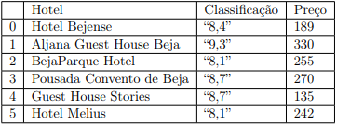

Booking

Slide 13
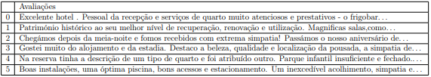


Tripadvisor

Slide 14
Zoomato
As páginas da web app do Zomato usam um paralax de scrolling infinito (até não haver mais restaurantes) e as classes dos HTML tags mudam por sessão e/ou rendering, logo aqui a estratégia é literalmente fazer download da página web e fazer o scrape a partir do parsing dessa página.
Os resultados deste scrape foram desapontantes no mínimo devido à infeliz random generated nome da classe, que é gerado por cada vez que se usa a página.

Slide 15
Análise de Dados (Data Mining)
Esta etapa consiste em remover todos os caracteres especiais, que não são letras, números ou espaços. As quais podemos considerar diacrítico como caracteres especiais ou não. Dependendo do caso, podemos remover todos os caracteres especiais, ou apenas os que não são diacríticos.
Nos nossos casos de análise textual, houve necessidade de remover todos os caracteres especiais, mas os diacríticos podem ser úteis para a nossa análise, em especial nos passos seguintes, extracção de keywords e análise de sentimentos, foram descartados ou usados respectivamente, pelo motivo da precisão da análise em questão.
Para remover os caracteres especiais, foram criados dois scripts, um para limpar os ficheiros .csv e outro tratar do texto em si, que consiste em remover os caracteres especiais, fazer a normalização dos caracteres via NFKD, isto é decompor os caracteres e recompor apenas pela forma canónica equivalente, e aplicar a remoção de acentos, caso seja necessário (apenas alterando o último passo de encoding/decoding).

Slide 16
Extracção de keywords
Geralmente, as keywords são utilizadas para identificar o conteúdo de um documento, ou seja, para identificar o que o documento contém. No nosso caso, as keywords são utilizadas para identificar pontos fulcrais da recepção de um cliente turístico num estabelecimento turístico de Beja (hotel, atracção, restaurante, etc).
Para a extracção de keywords, utilizamos uma biblioteca de Python chamada YAKE.
Para a extracção de keywords de cada review, utilizamos o YAKE iterativamente por cada review, alimentando-o com o seu conteúdo textual, após o pré-processamento textual de todas as reviews (a qual especificamente foi usada a versão sem diacríticos).
As rotinas de extracção de keywords são: iterativamente, para cada ficheiro .csv dentro da pasta indicada, importar via DataFrame de pandas. O qual DataFrame é um conjunto de dados, como uma tabela de dados, e contém uma coluna com os reviews. O DataFrame é iterado na sua coluna única, e o seu conteúdo é passado para o YAKE. O qual exporta o resultado para um ficheiro .csv, que é um ficheiro .csv com uma coluna com as keywords e outra com o seu peso.

Slide 17
Análise de Sentimentos
Para fazer uma análise de sentimento textual, utilizámos um modelo de machine learning chamado BERT baseado em Transformers, a qual criámos um modelo de classificação de texto binário ou ternário, no nosso caso, o modelo é um classificador de sentimentos binário.
Para fazer o pré-processamento do texto, utilizámos as ferramentas do NLTK, das quais em especial os que fazem (ou determinam) as stopwords, fazem stemming, tokenização, etc.

Slide 18
Tentativas
Foram feitas três tentativas de classificação de sentimentos. A primeira foi um fracasso completo, foi tentada a criação de um modelo sequencial com layers LSTM com embedding e de convulsão. À falta de conhecimento prévio, e à falta de informações simples e palpáveis com acesso fácil na internet, não foi possível fazer a classificação de sentimentos com este modelo. Este modelo foi tentado com o uso da biblioteca de TensorFlow, que é uma biblioteca de código aberto.
A segunda tentativa foi muito mais bem sucedida que a primeira. Foi usado para o algoritmo de classificação de sentimentos o Naïve Bayes (Multinomial), e como dados de treino e teste, foram utilizados os dados de treino e teste disponíveis no Kaggle, estes usavam reviews de filmes e produtos de e-commerce em português do Brasil, já que em português de Portugal não foi possível encontrar.
Modelo Sequencial LSTM com Embedding:
Este modelo não chegou a completar qualquer fase de treinamento, pois não foi possível criar um modelo que funcionasse com o dataset de treino, a quantidade absurda de variáveis e modelações junto com a falta de conhecimento prévio impossibilitaram que um modelo funcional fosse criado, inclusive com trimming ou truncation dos inputs

Slide 19
Modelo Naïve Bayes do Scikit-Learn com Datasets PT-BR do Kaggle
Nesta tentativa de classificação de sentimentos, foi utilizado o pacote Scikit-Learn, e foi utilizado um par de datasets de reviews do Kaggle, que é um dataset de reviews de filmes e produtos de e-commerce em português do Brasil, já que em português de Portugal não foi possível encontrar.
Pipelines de Transformers do HuggingFace e Modelos BERT da Google fine-tuned:
Como os resultados finais do modelo Naïve Bayes não foram satisfatórios, foi criado um pipeline de transformers do HuggingFace, com um modelo BERT da Google finetuned para classificar sentimentos de forma binária.
Estes pipelines do HuggingFace são muito mais complexos, são muito mais eficientes, e também são muito flexíveis e fáceis de usar. São definidos com um texto que determina qual é o pipeline, e os parâmetros pedidos. No nosso caso foi utilizado o pipeline de classificação de sentimentos em que tinha dois parâmetros, o tokenizer e o modelo, mais especificamente um AutoModelForSequenceClassification e um AutoTokenizer, os quais foram buscar o modelo pretrained e o tokenizer do gchhablani/bert-base-cased-finetuned-sst2.
Resultados:
Embora não sejam 100% precisos, o BERT foi o mais preciso das três tentativas de classificação de sentimentos e os resultados foram bastante satisfatórios.

Slide 20
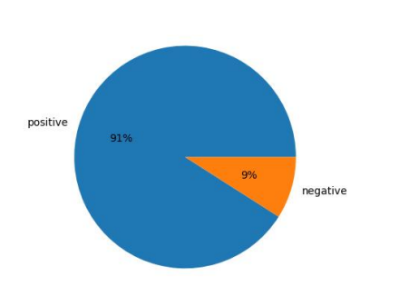
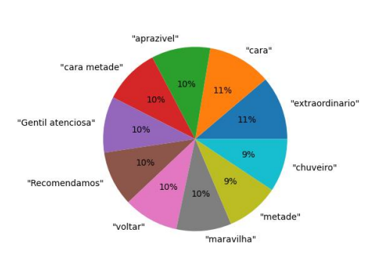
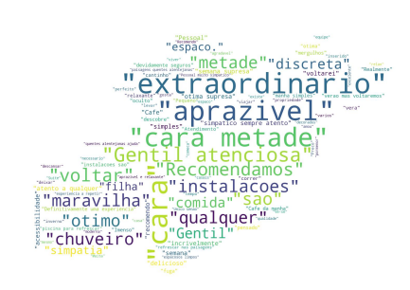
Geração de gráficos
Para os gráficos de totais, foi utilizado o pacote matplotlib e o WordCloud em que foram usados todos os dados disponíveis (das três plataformas). Já os gráficos de análises temporais foram gerados apenas com os dados do TripAdvisor, visto que não só eram os mais completos e extensos de todas as categorias de estabelecimento, como também foi possível extrair as datas de criação dos reviews.
Para a geração dos gráficos de totais, foi utilizado o pacote e o wordcloud num script Python, que iterava sobre os dados disponíveis e gerava os gráficos para cada estabelecimento. Os tipos de gráficos gerados são: gráficos circulares de sentimentos, gráficos de keywords e nuvens de keywords. Os quais demonstram a quantidade de sentimentos positivos e negativos, as dez keywords mais frequentes e as nuvens de keywords limitadas até cem palavras.

Slide 21
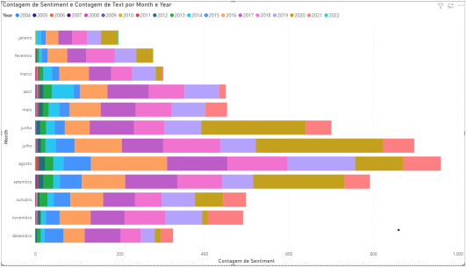
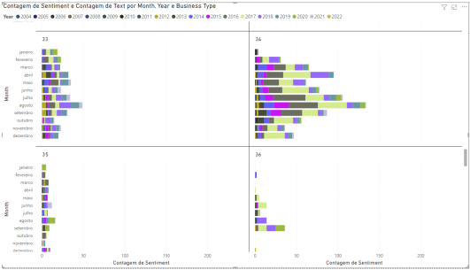
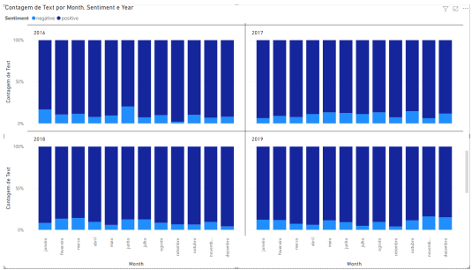
Reorganização dos dados (TripAdvisor apenas)
Para as análises temporais e para o transporte de dados, foi necessário criar uma base de dados organizada e relacional, que garantisse a integridade dos dados e a sua coerência na importação dos mesmos para o PowerBI. A importação de apenas ficheiros .csv não nos apresenta relações entre tabelas, nem como quais possíveis relações funcionariam. Para isso foram usados os pacotes pandas para o import dos .csv em DataFrames e sqlite3 para a criação da base de dados SQLite3.
Foi feito um script para executar a criação da base de dados SQLite3, e para o import dos dados dos DataFrames para a base de dados. O qual foi executado com sucesso, como podemos ver na base de dados e nos ficheiros .csv.
Os ficheiros .csv que contêm as informações relativas a todas as keywords e sentimentos, foram importados para o software PowerBI e posteriormente organizados da maneira que o grupo achou mais conveniente para que os gráficos ficassem o mais apresentáveis e visivelmente mais fáceis para analisar os dados. Posteriormente os gráficos circulares e de tabelas foram exportados para .jpg e guardados.

Slide 22
Análise dos dados obtidos
Gráficos totais: Existe uma maioria para a quantidade de sentimentos positivos em relação aos negativos e que a maior parte das keywords são também positivas. Porém, estes valores são retirados no momento em que a extracção dos dados foi realizada e não é possível verificar à medida do tempo como esses valores foram surgindo.
Gráficos temporais: É possível verificar desta vez uma evolução com o decorrer do tempo dos valores apresentados, assim como a forte diferença entre a quantidade de sentimentos escritos em meses onde um grande número de pessoas adere aos serviços, como no verão, Páscoa ou Natal.

Slide 23
Análise dos resultados
Podemos concluir que as opiniões acerca do turismo cultural na zona alentejana é bastante positiva, mostrando uma enorme maioria de comentários positivos contra uma pequena quantidade de comentários negativos.
Podemos também notar que existem muitas mais pessoas a dar as suas opiniões em meses como Junho, Julho e Agosto, muito possivelmente devido á abertura das épocas balneares que movem grandes grupos de turistas nacionais e estrangeiros a fazerem férias pelas zonas costeiras que o Alentejo consegue fornecer com enorme facilidade graças ás magnificas praias na sua zona costeira.
Por fim também é possível notar a evolução no número de opiniões com o decorrer dos anos e com a popularidade que o website vai conseguindo, já que no começo o número de opiniões é baixo, porém com o passar dos anos começa a subir em elevado número.
É interessante também realçar um detalhe acerca de um gráfico em específico que o grupo decidiu não passar em branco.

Slide 24
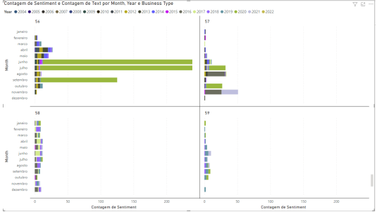
São interessantes uma vez que durante o ano de 2020 o país se encontrava em confinamento devido á COVID-19, não sendo possível que ajuntamentos fossem realizados, porém foi verificado através do gráfico que o mesmo não se parece verificar já que existe uma brutal subida no número de pessoas a dar a sua opinião acerca da estadia que realizou, o que dá a entender que esse estabelecimento continuou a realizar as suas tarefas com normalidade ao contrário de outros que provavelmente seguiram as normas recomendadas.

